Slide 1
MIRS1003
作業報告

Slide 2
行ったこと
通路通過フローチャート作成
ロータリー攻略フローチャート作成
小部屋攻略フローチャート作成
4つの数字を認識する方法の模索
その他、超音波センサの修復、特徴的足回りの調査用模型作成

Slide 3
フローチャートについて
MIRSに前方および左右に超音波センサが搭載されており、左右にタッチセンサも搭載されている前提
TS
TS
US
US
US
US

Slide 4
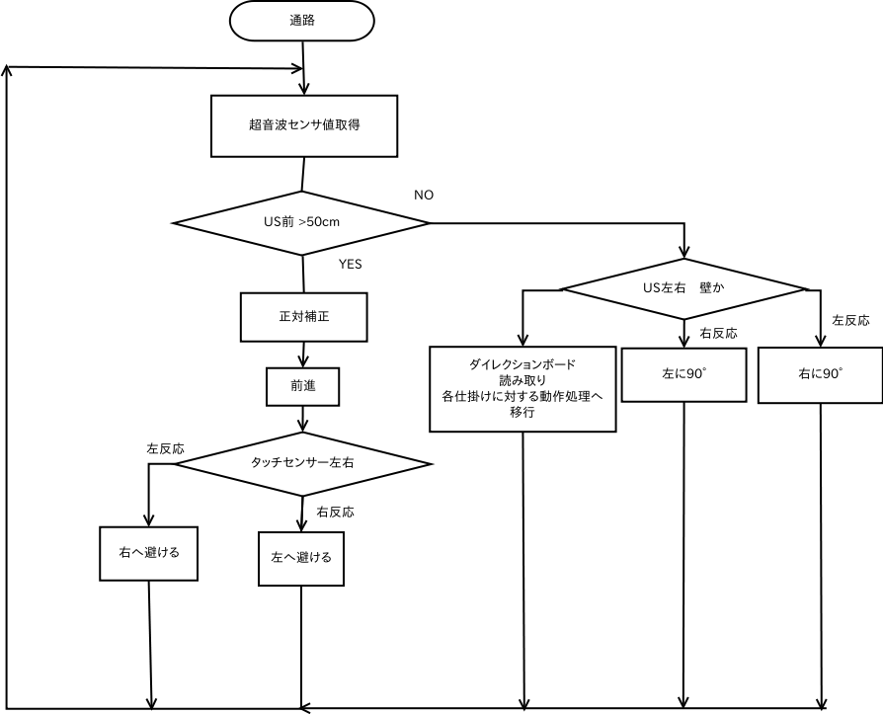

Slide 5
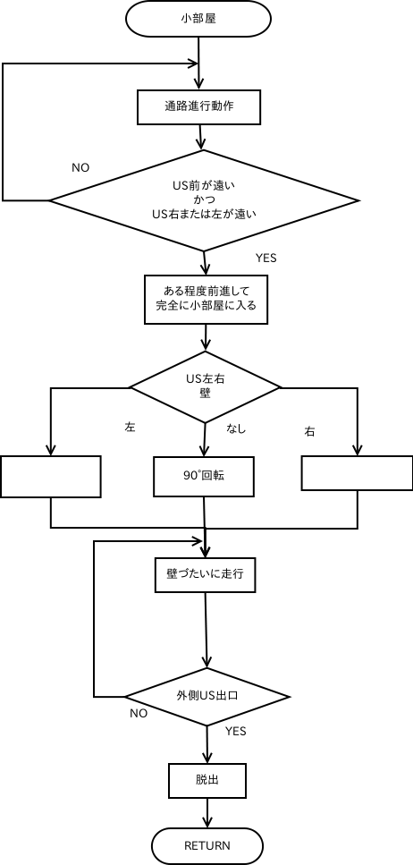

Slide 6
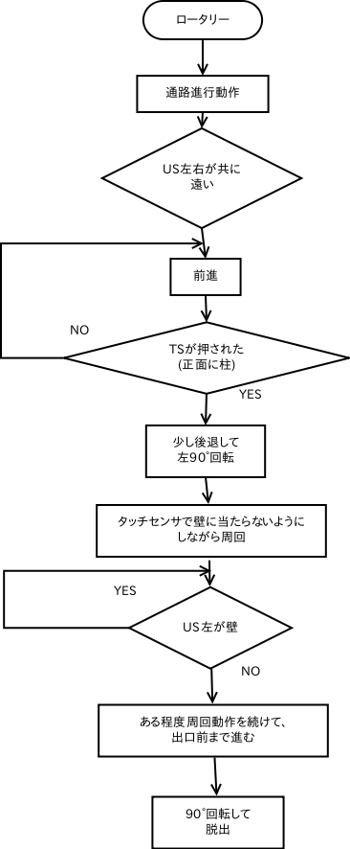

Slide 7
フローチャートについて
このフローチャートは、まだ仮の段階で決定ではない。
フローチャートを作った理由は、基本的な方針を解りやすくして意見を出し合い最善策を見出すためである。

Slide 8
数字認識について
MIRS0901の方法を使用する
書き換えが必要な関数は、select_number()とlabeling()の二つ
Select_number()はアルゴリズムは変えず、引数の数を増やせばよい

Slide 9
数字認識について
Labeling()関数について
平滑化・二値化処理を行った入力画像を受け取って、領域を分けて、その中の2,3番目に大きい領域を出力している。
つまり、出力を4つに増やしたいときは、加えて
4,5番目に大きい領域を出力すればよい。

Slide 10
数字認識について
Haar-Likeによる検出も考え、実際に検出器を作ってみたが、誤検出が多く、作成にも多くの学習用の画像と時間が必要なため実用的でないことが分かった。

Slide 11
数字認識について
OpenCVの関数MatchTemplate()を使って数字認識させる実験を行ったが、結果は、全く検出してくれなかった。
つまり、画像認識は標準、もしくは去年のアルゴリズムを利用したほうが確実であるといえる。

